Slide 1
Actualizaciones a Ecmascript
Por Angeri Martinez

Slide 2
MÉTODOS DEL PROTOTIPO STRING
Comenzando con los nuevos métodos del prototipo String, existen 3 muy interesantes que revisaremos a continuación:
- String.prototype.replaceAll()
- String.prototype.trimStart()
- String.prototype.trimEnd()

Slide 3
El primer método nos ayuda a reemplazar un texto específico, siempre que esté presente en una cadena, mientras que los otros dos nos ayudan a administrar los espacios en blanco que se encuentran en nuestras cadenas. Aunque a primera vista pueden parecer tareas muy fáciles de desarrollar, el objetivo de utilizarlos es apreciar cómo ES.NEXT las ha simplificado. Empezaremos viendo cómo usar el primer método.
El método replaceAll() filtra por toda una cadena, y reemplaza algunos elementos según los argumentos pasados al método. Éste tiene la siguiente sintaxis:

Slide 4
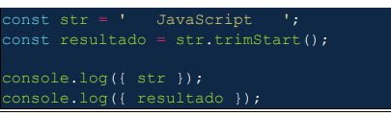
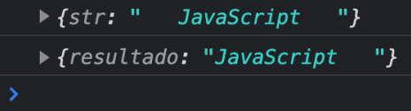
Ahora veremos 2 funciones simples, las cuales nos permiten recortar los espacios en blanco en nuestras cadenas. Éstas son: trimStart(), que elimina los espacios en blanco que se encuentran al comienzo de una cadena; y trimEnd(), que elimina los espacios en blanco que se encuentran al final de una cadena. La sintaxis de la primera función es: 1 let nuevoString = stringOriginal

Slide 5
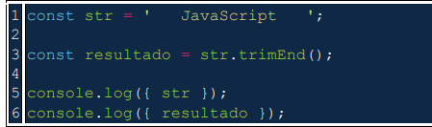
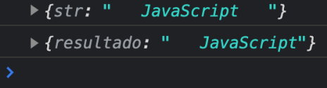

Slide 6

SEPARADOR NUMÉRICO
Los literales numéricos grandes son difíciles de analizar rápidamente para el ojo humano, especialmente cuando hay muchos dígitos repetidos. El separador numérico permite crear una separación visual entre grupos de dígitos, utilizando guiones bajos “ _ “ como separadores.

Slide 7
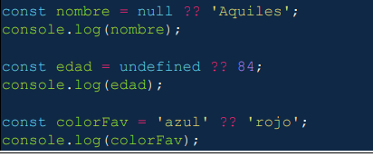
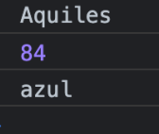
OPERADOR DE FUSIÓN NULA
Escrito como 2 signos de interrogación (??), es un operador lógico que devuelve el operando del lado derecho cuando el del lado izquierdo es nulo o indefinido y, de lo contrario, devuelve el operando del lado izquierdo

Slide 8
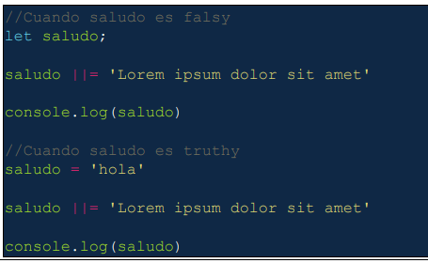
OPERADORES LÓGICOS DE ASIGNACIÓN
Hay nuevos que son de asignación, lo que se refiere a que pueden evaluar entre dos valores para ser utilizado en una variable. Empecemos con el operador lógico de asignación OR (||=).

Slide 9
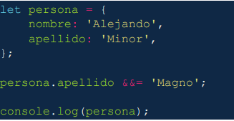

OPERADORES LÓGICOS DE ASIGNACIÓN
Ahora revisaremos el operador lógico de asignación AND &&=. Éste tiene la funcionalidad inversa del ||=, solo asignando y a x, si x es Truthy.

Slide 10
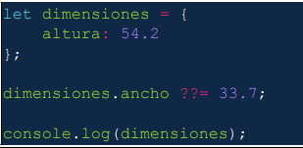

OPERADORES LÓGICOS DE ASIGNACIÓN
Este operador solo asigna y a x, si x es null o undefined. Corroboremos esto mediante el siguiente ejemplo, donde tenemos un objeto dimensiones con el atributo altura, y que posteriormente recibirá un atributo ancho.

Slide 11
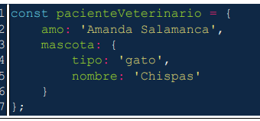
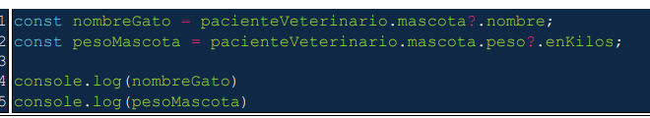
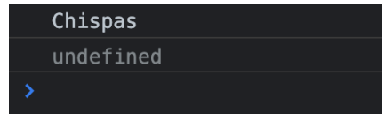
OPERADOR DE ENCADENAMIENTO OPCIONAL
El operador de encadenamiento opcional lo soluciona, permitiéndonos leer el valor de una propiedad ubicada en lo profundo de una cadena de objetos conectados, sin tener que verificar que cada referencia en la cadena sea válida. Éste se escribe con un signo de interrogación, seguido de un punto “?.”. Para evitar interrupciones en la ejecución de las aplicaciones, devuelve un valor undefined si se enfrenta con alguna irregularidad en la cadena de objetos

Slide 12
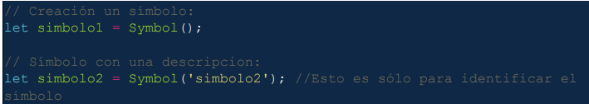
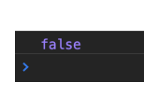
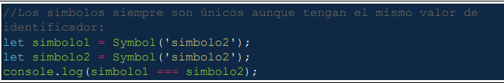
SYMBOLS
Son un tipo de dato primitivo como: number, bigint, boolean, undefined, y null. Y pueden ser empleados como identificadores de propiedades de un objeto; este es su propósito principal, aunque existen otros casos de uso.

Slide 13
Investigacion PROXY

